Slide 1
Projekt na Architekturę oprogramowania
gra Block Breaker

Slide 2
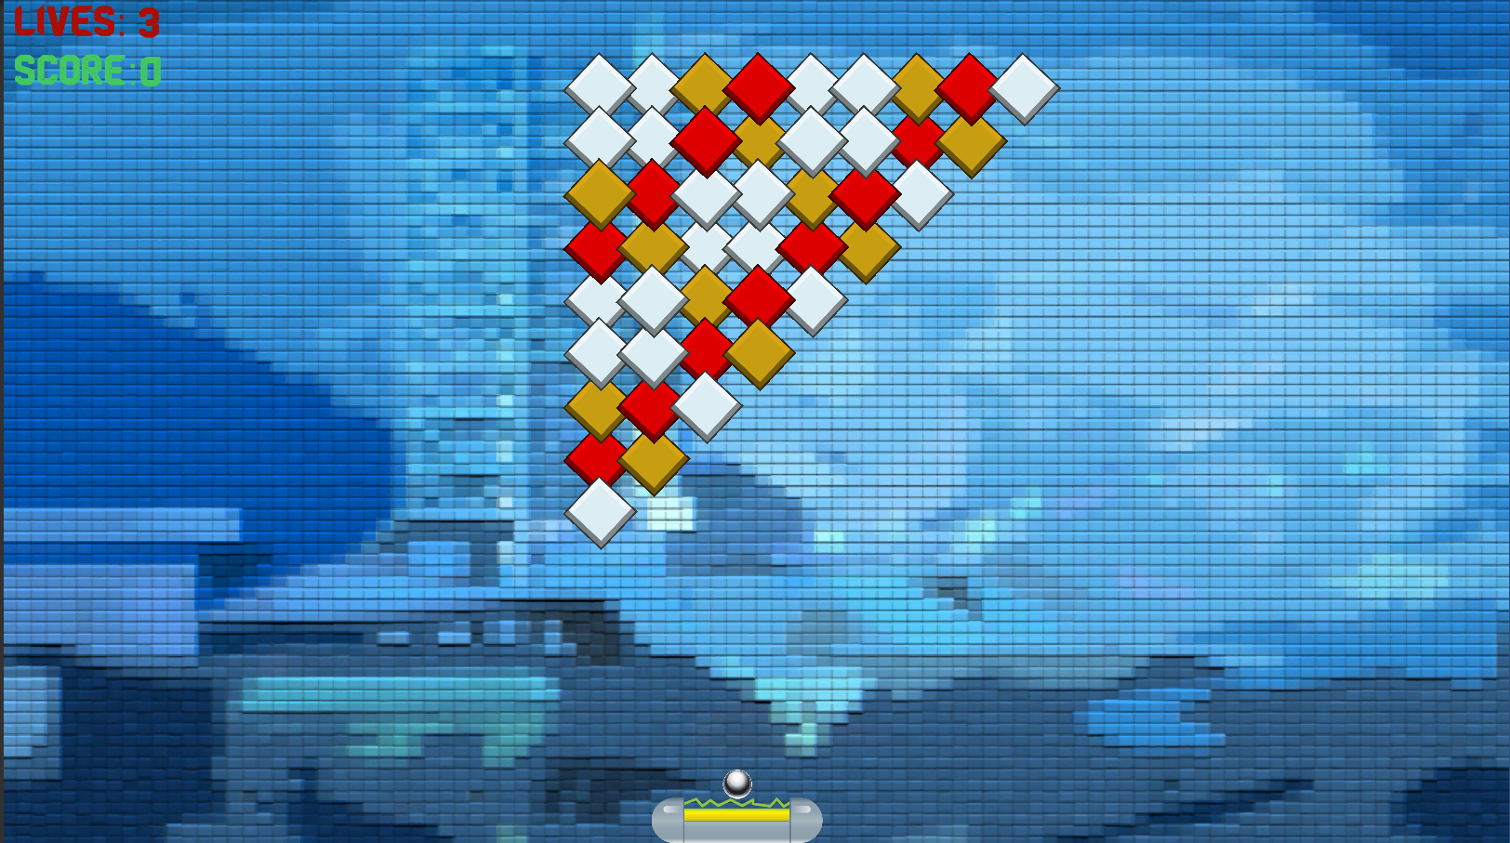
Block Breaker
Za pomocą małej ruchomej platformy odbijamy piłeczkę i zbijamy klocki.
Cel gry:
niedopuszczenie aby piłeczka spadła na dól, w przeciwnym przypadku tracimy piłeczke bezzwrotnie. Mamy do dyspozycji tylko trzy.
za zbite klocki otrzymujemy punkty
bonusy w trakcie realizacji

Slide 3
Co w tej grze mamy?
4 rodzaje klocków:
Klocki, które się rozbijają po 1, 2, 3 dotknięciach piłeczki
Klocki „mocne”, ich nie da się rozbić
Na start dostajemy 3 piłeczki, po zgubieniu trzech, przegrywamy.
Za zbicie klocka dostajemy 10pkt, a po kazdym dotkinęcu piłeczka delikatnie, czasami gwałtownie, przyspiesza.
Każde dotknięcie piłeczki o co kolwiek powołuje randomowe dzwięki
____________________________________________________
Gra jest w MIARE skalowalną, DOŚĆ latwo mozna dodać parę nowych rzeczy, chociaż to nie koniecznie.

Slide 4
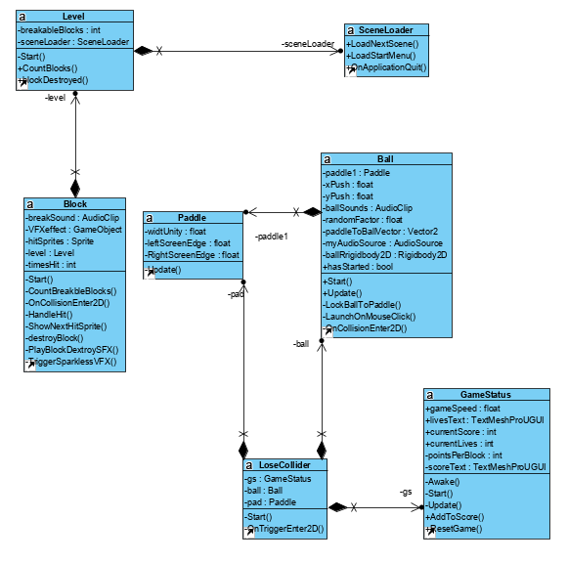
Diagram UML

Slide 5
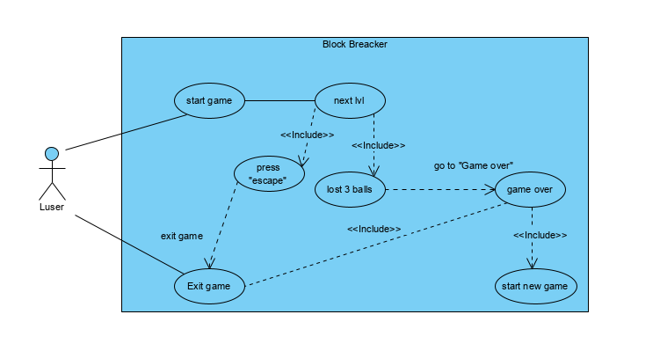
Diagram przypadków uzycia

Slide 6
Dzękuję za uwagę!

